Slide 1

Record linkage Vinculación de Registros

Slide 2

Definiciones
Entidad: Unidad observacional de los registros, usualmente una persona u organización
Match (emparejamiento, coincidencia): Registros que corresponden a la misma entidad
Registros vinculados: Cuando se considera que dos registros corresponden a la misma entidad
Vinculo verdadero: La vinculación de registros es efectivamente un match
Vinculo falso: Es un vinculo que no es match
Match perdido: Un match que no es un vinculo
Acuerdo de campos: Se dice que dos campos de la entidad están de acuerdo si cumplen la regla de acuerdo para dicho campo
Por ejemplo, un acuerdo para el campo nombre puede ser que no difiera en más de un carácter

Slide 3
Record linkage
Determinar si un par de registros describen la misma entidad (las entidades usualmente son personas u organizaciones)
Encontrar registros en una base de datos que se refiera a la misma entidad a través de diferentes fuentes de datos (archivos, libros, páginas web, bases de datos,…)
Se usa cuando se unen datos basados en entidades que pueden o no compartir un identificador común o cuando existen duplicidades no identificables en la base de datos

Slide 4
Técnicas
Manual
No es factible cuando el número de registros aumenta
Determinístico
Comparaciones automáticas donde todo debe coincidir, o se programan reglas específicas de datos específicos
Necesita una nueva regla para cada variación en los datos
No generalizable para otros conjuntos de datos
Probabilístico
Estima la probabilidad/verosimilitud de que dos entidades sean la misma
Maneja los datos faltantes y variaciones en la codificación

Slide 5
Determinístico
Método Basado en reglas:
- Se define un criterio que es aplicado a cada par de registros
- Si el criterio coincide para el par de registros, entonces se considera un vinculo
- Los criterios se ejecutan de forma automática para los registros de la base de datos
Ej:
Coincidir en el primer nombre
Coincidir en el segundo nombre
Coincidir en al menos dos entre: fecha de nacimiento, genero y dirección de correo
Buena opción cuándo
- Hay buena
Las entidades cuentan con un identificador común
Hay varios identificadores representativos como el nombre, identificación, fecha de nacimiento para identificar una entidad
Primer Nombre | Segundo Nombre | Fecha de Nacimiento | Género | Dirección de correo
Jesús | María | 19/09/1992 | F | jsm@abc.com
Jesús | María | 19/09/1992 | M | jsmm@abc.com
Jesús | María | 19/09/1992 | M | jms@abc.com

Slide 6
Ejemplo 1
Contratistas: Base de datos abierta
Criterios:
Coincidir en el primer nombre
Sexo
Número de proceso SECOP II
Ejercicio:
Analizar los datos de los contratistas y proponer reglas que puedan ser aplicadas para hacer vinculaciones de registros
Hacer una función en R que implemente al menos dos reglas

Slide 7
Probabilístico
Algoritmos para calculo de pesos: para cada par de registros se calcula el peso que refleja la probabilidad de que dos registros se refieran a la misma entidad.
Se buscan posibles coincidencias
Para cada par de entidades se calcula la probabilidad de que coincidan en un campo específico
Buena opción cuándo:
Las entidades no cuentan con un identificador fijo, pero si con campos que tienen la misma información (Ej. Primer Nombre y Primer Apellido)
Hay varios identificadores representativos como el nombre, identificación, fecha de nacimiento para identificar una entidad
Hay una gran cantidad de registros y registros nulos
La calidad de los datos no es muy buena (mejor escenario: los datos tienen buena calidad)

Slide 8
Probabilístico – Fuentes diferentes
Fuente de datos A
Fuente de datos B
Archivo preprocesado A
Archivo preprocesado B
Reducción del espacio de búsqueda
Comparación
Vínculos
No vínculos

Slide 9
Probabilístico – Preprocesamiento
Preprocesamiento
Se seleccionan las características a través de las cuales se desean hacer las comparaciones, se quitan las filas duplicadas y se somete a un proceso de evaluación de calidad de datos. Dejar todos los campos escritos en el mismo formato:
Ej: DD//MM//AA
Fuente de datos A
Fuente de datos B
Archivo preprocesado A
Archivo preprocesado B

Slide 10
Probabilístico – Reducción del espacio
Reducción del espacio:
Filtrar los pares de registros que sean extremadamente improbable de hacer match
Realizar el algoritmo de vinculación entre registros que coincidan sólo dentro de bloques
Bloqueo tradicional: Compara pares de registros que coinciden en una o mas llaves
Crear una partición de los datos
Los pares de registros que no cumplen con los requisitos de bloqueo se clasifican automáticamente como una no coincidencia (no match)
Archivo preprocesado A
Archivo preprocesado B
Reducción del espacio de búsqueda

Slide 11
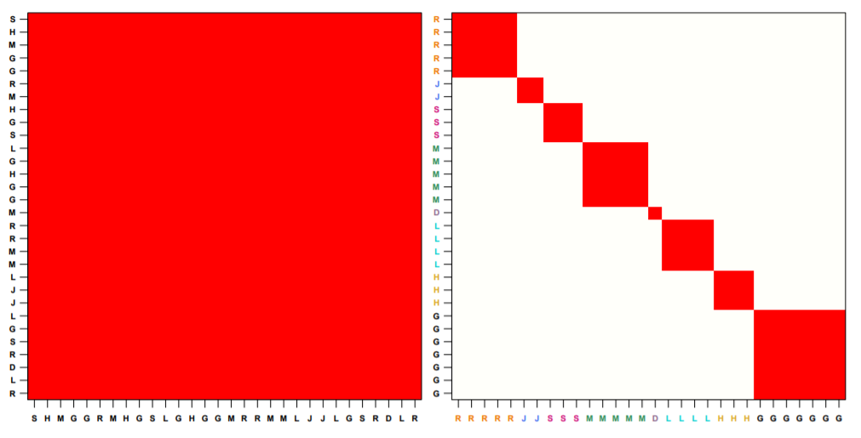
Probabilístico – Reducción del espacio

Slide 12
Probabilístico – Consideraciones
Reducción del espacio:
Los campos pueden ser poco confiables en muchas de las aplicaciones, haciendo que aumente la probabilidad de omitir proporciones importantes de coincidencias (aumento de las tasas de falsos negativos)
La forma en la que se distribuyen los datos/categorías de los campos de comparación puede afectar el tamaño de los bloques
La eficiencia computacional se pierde frente a las verdaderas coincidencias cuando los bloques son muy grandes

Slide 13
Elección del espacio de bloqueo
Posibles campos para el espacio de bloqueo: genero, año de nacimiento, ciudad, nivel de educación, etc.
Escoger los campos que tengan la menor cantidad de datos faltantes o cantidad de errores
Comprender el tipo de errores que son poco probables para un campo determinado o una combinación de ellos
Se pueden hacer espacios de bloqueo mas complejos usando varias condiciones
Ej: Conservar solo pares en los que coincide la letra inicial del apellido y el mes de nacimiento

Slide 14
Probabilístico – Comparación
Comparación:
Coincidencias exactas son poco comunes en la práctica ya que rara vez los datos son libres de errores
Comparaciones que permitan que los datos sean similares y no exactamente iguales
Comparaciones a gran escala emplean un nivel de coincidencia aproximada entre campos
Criterios de proximidad (distancia de edición o algoritmos de hashing)
Comparación de strings, comparación de años, comparación de fechas, comparaciones numéricas
Comparación
Vínculos
No vínculos

Slide 15
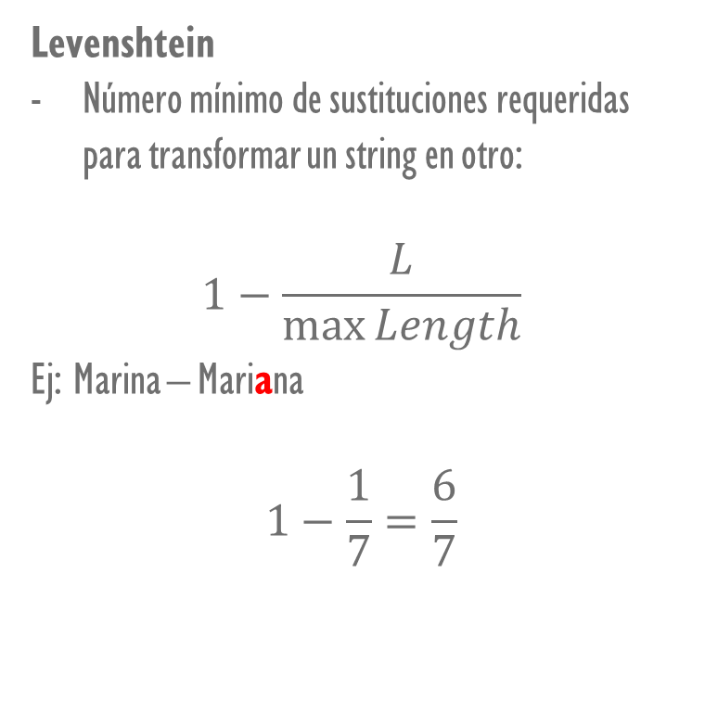
Probabilístico – Medidas de similaridad
Levenshtein
Número mínimo de sustituciones requeridas para transformar un string en otro:
$$1−\frac{L}{\max{Length}}$$
Ej: Marina – Mariana
$$1−\frac{1}{7}=\frac{6}{7}$$
Comparación
Vínculos
No vínculos

Slide 16

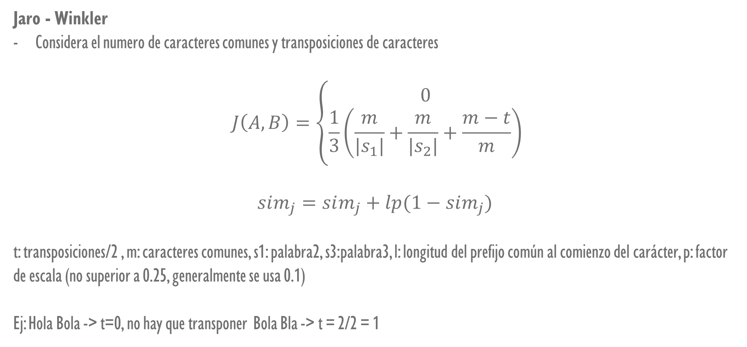
Probabilístico – Medidas de similaridad
Jaro - Winkler
Considera el numero de caracteres comunes y transposiciones de caracteres
$$J\left(A,B\right)=\left\{\begin{aligned}0 \\ \frac{1}{3}\left(\frac{m}{|s_{1}|}+\frac{m}{|s_{2}|}+\frac{m−t}{m}\right)\end{aligned}\right.$$
$$sim_{j}=sim_{j}+lp(1−sim_{j})$$
t: transposiciones/2 , m: caracteres comunes, s1: palabra2, s3:palabra3, l: longitud del prefijo común al comienzo del carácter, p: factor de escala (no superior a 0.25, generalmente se usa 0.1)
Ej: Hola Bola -> t=0, no hay que transponer Bola Bla -> t = 2/2 = 1

Slide 17
Probabilístico – Disyunciones
Disyunciones
Bloques superpuestos de los datos
Disyunción: Datos que coinciden en el campo A o en el campo B
Se usan varias llaves que excluyen coincidencias verdaderas

Slide 18
Probabilístico – Soundex
Soundex
Similaridad fonética de los consonantes
Letra + 3 dígitos
Letra: Primera letra
Los dígitos codifican las consonantes restantes
Las consonantes en un lugar similar comparten un mismo numero
Por ejemplo: Las consonantes labiales B, F, P y V se codifica cada una con el numero 1

Slide 19
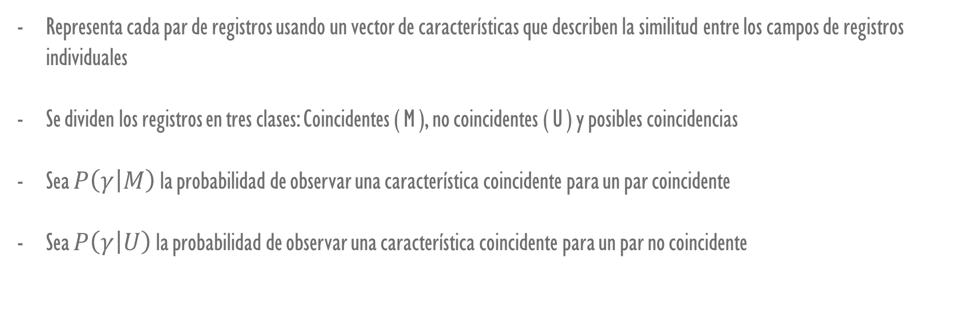
Enfoque – Fellegi-Sunter
Representa cada par de registros usando un vector de características que describen la similitud entre los campos de registros individuales
Se dividen los registros en tres clases: Coincidentes ( M ), no coincidentes ( U ) y posibles coincidencias
Sea $P\left(γ | M\right)$ la probabilidad de observar una característica coincidente para un par coincidente
Sea $P\left(γ | U\right)$ la probabilidad de observar una característica coincidente para un par no coincidente

Slide 20
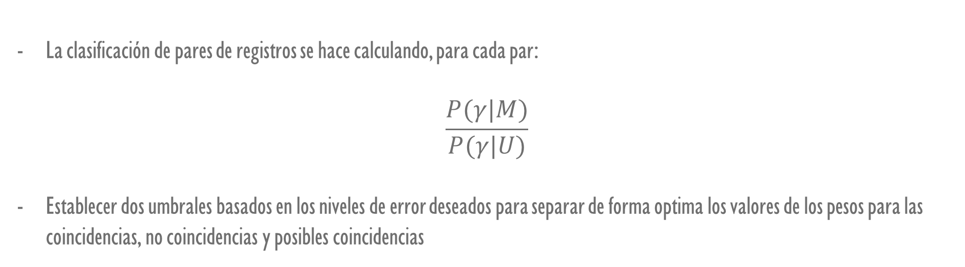
Enfoque – Fellegi-Sunter
La clasificación de pares de registros se hace calculando, para cada par:
$$\frac{P(γ|M)}{P(γ|U)}$$
Establecer dos umbrales basados en los niveles de error deseados para separar de forma optima los valores de los pesos para las coincidencias, no coincidencias y posibles coincidencias

